Slide 1


Chào mừng thầy cô giáo
về dự giờ lớp 1

Slide 2

HOẠT ĐỘNG TRẢI NGHIỆM
CHỦ ĐỀ 5: MÙA XUÂN CỦA EM

Slide 3






TIẾT 1
SINH HOẠT DƯỚI CỜ

Slide 4


Slide 5
TIẾT 2
HOẠT ĐỘNG GIÁO DỤC
THEO CHỦ ĐỀ

Slide 6
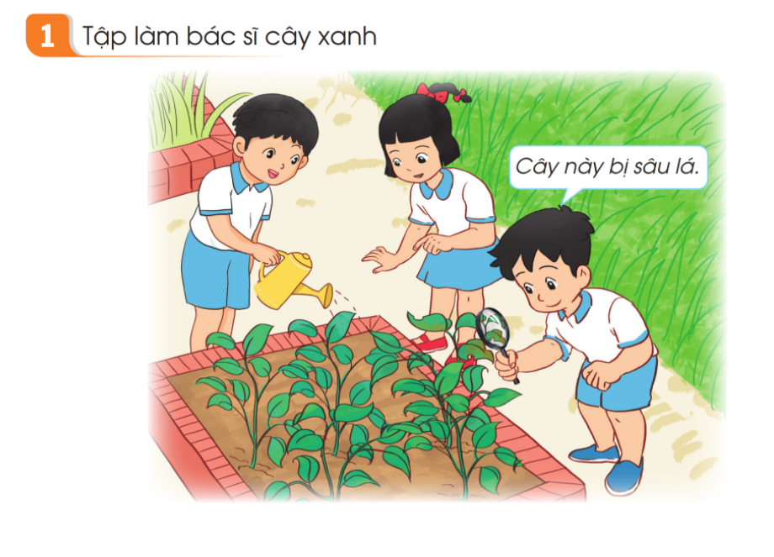
Hoạt động 1: Tập làm bác sĩ cây xanh.
Kết luận: Để cây phát triển tốt thì cây phải được chăm bón, tưới nước đầy đủ. Một số yếu tố làm cho cây chậm phát triển hoặc bị chết như: thiếu chất dinh dưỡng, thiếu nước, thiếu ánh sáng, sâu bệnh.

Slide 7
Hoạt động 2: Trò chơi “Gieo hạt”
GV phổ biến luật chơi:
+HS xếp thành vòng tròn.
+Quản trò hô “ Gieo hạt” thì HS thả nắm tay xuống đát mô phỏng động tác gieo hạt.
+Quản trò hô “ Nảy mầm” thì HS chụm hai tay thành mầm non vươn nhẹ lên phía trên.
+Quản trò hô “ Một cây” “ Hai cây” thì HS giơ lần lượt một tay rồi hai tay.
+Quản trò hô “Một nụ, hai nụ, một hoa, hai hoa” thì HS xòe tay đan thành nụ, thành hoa.
+Quản trò hô “ Thành quả, quả chín” thì HS khép hai tay thành quả

Slide 8
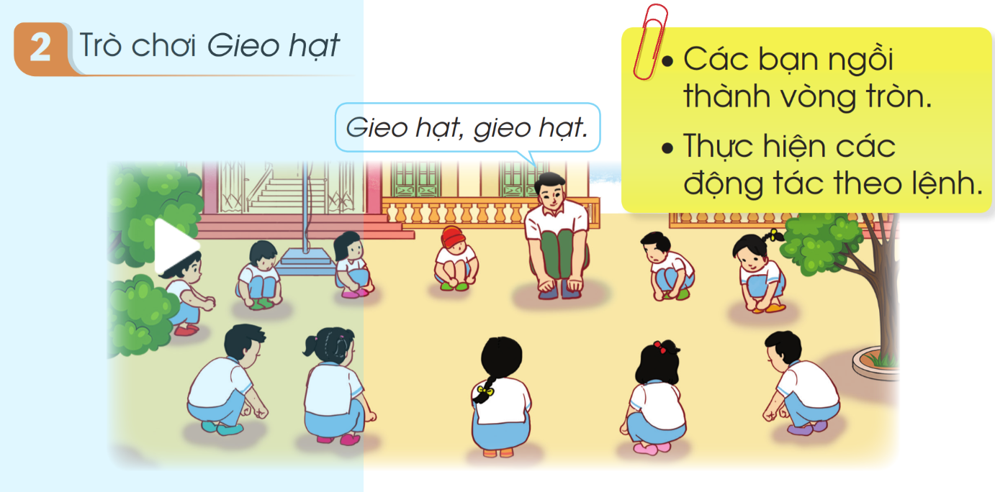

Slide 9
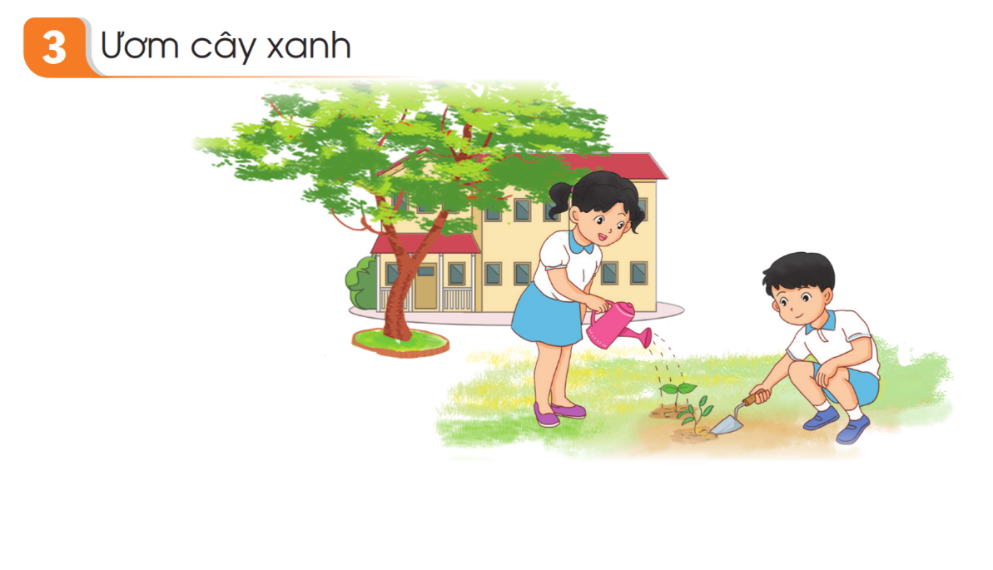
Hoạt động 3: Ươm cây xanh.
Điều gì sẽ xảy ra sau khi gieo hạt?
Để hạt phát triển thành cây con, chúng ta cần làm gì tiếp theo?
Trồng và chăm sóc cây có lợi ích gì?
Kết luận: Cây thường được trồng từ hạt. Để trồng cây từ hạt, em cần xới đất tơi xốp, vun trồng hạt giống vào đất tơi xốp, tưới nước đầy đủ, để ở nơi thoáng, đủ ánh sáng.

Slide 10
TIẾT 3
SINH HOẠT LỚP

Slide 12
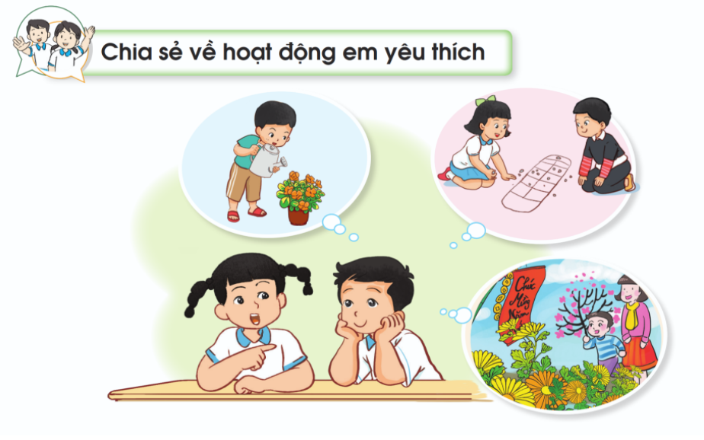
THỜI GIAN
3 : 00
2 : 59
2 : 58
2 : 57
2 : 56
2 : 55
2 : 54
2 : 53
2 : 52
2 : 51
2 : 50
2 : 49
2 : 48
2 : 47
2 : 46
2 : 45
2 : 44
2 : 43
2 : 42
2 : 41
2 : 40
2 : 39
2 : 38
2 : 37
2 : 36
2 : 35
2 : 34
2 : 43
2 : 32
2 : 31
2 : 30
2 : 29
2 : 28
2 : 27
2 : 26
2 : 25
2 : 24
2 : 23
2 : 22
2 : 21
2 : 20
2 : 19
2 : 18
2 : 17
2 : 16
2 : 15
2 : 14
2 : 13
2 : 12
2 : 11
2 : 10
2 : 09
2 : 08
2 : 07
2 : 06
2 : 05
2 : 04
2 : 03
2 : 02
2 : 01
2 : 00
1 : 59
1 : 58
1 : 57
1 : 56
1 : 55
1 : 54
1 : 53
1 : 52
1 : 51
1 : 50
1 : 49
1 : 48
1 : 47
1 : 46
1 : 45
1 : 44
1 : 43
1 : 42
1 : 41
1 : 40
1 : 39
1 : 38
1 : 37
1 : 36
1 : 35
1 : 34
1 : 33
1 : 32
1 : 31
1 : 30
1 : 29
1 : 28
1 : 27
1 : 26
1 : 25
1 : 24
1 : 23
1 : 22
1 : 21
1 : 20
1 : 19
1 : 18
1 : 17
1 : 16
1 : 15
1 : 14
1 : 13
1 : 12
1 : 11
1 : 10
1 : 09
1 : 08
1 : 07
1 : 06
1 : 05
1 : 04
1 : 03
1 : 02
1 : 01
1 : 00
0 : 59
0 : 58
0 : 57
0 : 56
0 : 55
0 : 54
0 : 53
0 : 52
0 : 51
0 : 50
0 : 49
0 : 48
0 : 47
0 : 46
0 : 45
0 : 44
0 : 43
0 : 42
0 : 41
0 : 40
0 : 39
0 : 38
0 : 37
0 : 36
0 : 35
0 : 34
0 : 43
0 : 32
0 : 31
0 : 30
0 : 29
0 : 28
0 : 27
0 : 26
0 : 25
0 : 24
0 : 23
0 : 22
0 : 21
0 : 20
0 : 19
0 : 18
0 : 17
0 : 16
0 : 15
0 : 14
0 : 13
0 : 12
0 : 11
0 : 10
0 : 09
0 : 08
0 : 07
0 : 06
0 : 05
0 : 04
0 : 03
0 : 02
0 : 01
0 : 00
HẾT GIỜ
Chia sẻ nhóm 2:
Em thích hoạt động nào trong chủ đề?
Em mong muốn điều gì từ các hoạt động tiếp theo?

Slide 13

CHÂN THÀNH CẢM ƠN!

